Slide 1
실습 과제

Slide 2
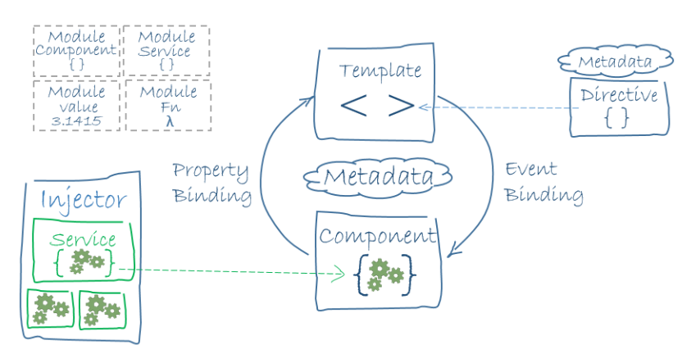
* Angular2 구성요소
-component: @Component + component 클래스
-template: 화면구성 역할 담당으로서 html로 작성
-directive: template의 html태그내의 속성 핸들링
-service: 컴포넌트가 공통적으로 사용되는 비즈니스 로직 처리 담당
-module: 각 구성요소 관리 ( 컴포넌트, 서비스, 디렉티브 등 )

Slide 3
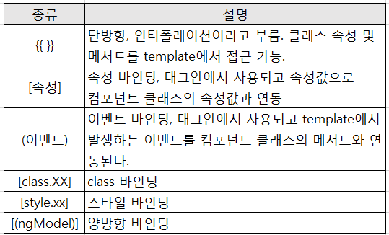
* 바인딩 개요
컴포넌트는 화면구현을 담당하는 template과 로직을 담당하는 컴포넌트 클래스
간의 상호 작용을 위한 방법으로 바인딩(binding)을 이용.

Slide 4
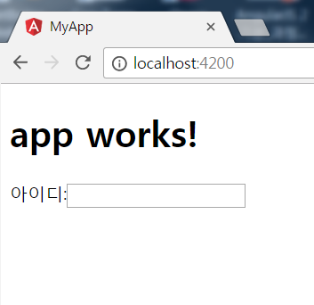
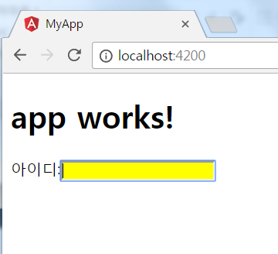
실습 과제1 (myapp3-event)
다음과 같은 초기 화면에서 input 태그에 focus를 받았을 때 배경색을 yellow로 설정
하고, Focus를 잃었을 때(blur) 배경색을 제거하는 어플리케이션을 구축하시오.

Slide 5
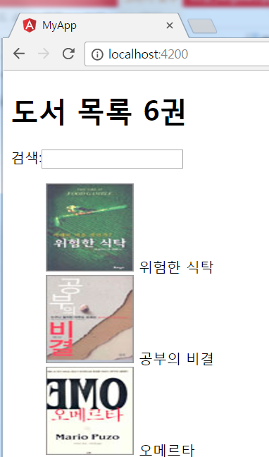
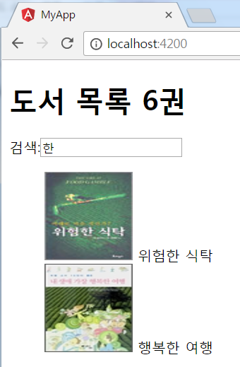
실습 과제2 (myapp3-search)
다음과 같이 검색란에 값을 입력시, 한 글자라도 일치하는 경우에 목록을 반환하는
어플리케이션을 구현하시오.

Slide 6
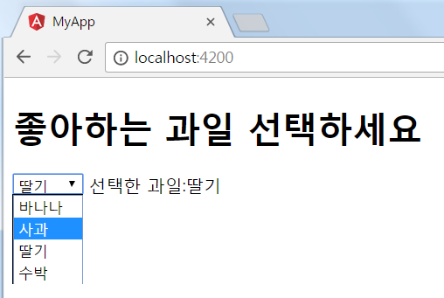
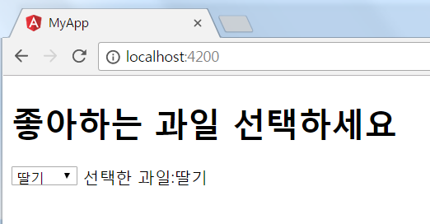
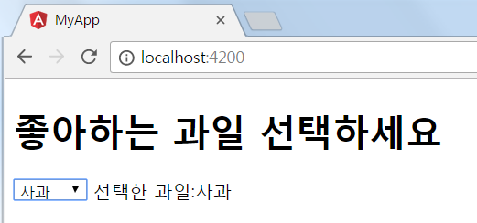
실습 과제3 (myapp3-bind)
다음과 같이 select 태그를 선택할 때, 선택된 값이 출력되도록 어플리케이션을
구현하시오. ( 단, 초기 선택값은 ‘딸기’ )

Slide 7
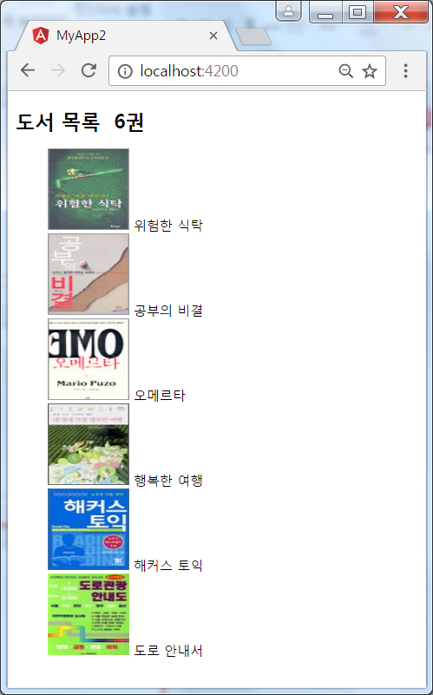
중첩컴포넌트간의 통신
app.component
bookImage.component
book.component

Slide 8
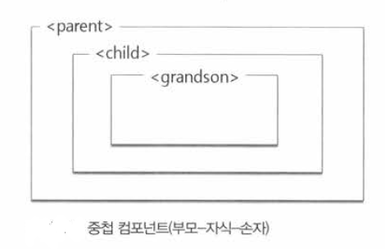
부모 컴포넌트---------→ 자식 컴포넌트로 데이터 전송: @Input() 속성
자식 컴포넌트---------→ 부모 컴포넌트로 데이터 전송: @Output() 이벤트
React->this.props를 이용
@Output()
+
이벤트
@Input()
+
속성

Slide 9
